Slide 1
7-3 图的矩阵表示
给定一个图G=<V, E>，使用图形表示法很容易把图的结构展现出来，而且这种表示直观明了。但这只在结点和边(或弧)的数目相当小的情况下才是可行的。显然这限制了图的利用。本节提供另一种图的表示法——图的矩阵表示法。它不仅克服了图形表示法的不足，而且这种表示可以充分利用现代工具电子计算机，以达到研究图的目的。

Slide 2
一个简单图G=<V, E>由V中每两个结点间的邻接关系唯一地确定，这种关系可以用一个矩阵给出，而矩阵形式与图中结点的编序有密切关系，这是用矩阵表示图值得注意的一点。
一、邻接矩阵
定义7-3.1 设G=<V,E>是一个简单图，它有n个结点V={v₁,v₂,…v_{n}} ，则n阶方阵A(G)=(a_{ij})_{n×n}称为图G的邻接矩阵(adjacency matrix) 。其中：
1 v_{i} adj v_{j}
0 v_{i} nadj v_{j} 或 i=j
adj表示邻接， nadj表示不邻接。
a_{ij}=

Slide 3


无向图的邻接矩阵是对称矩阵，有向图的邻接矩阵不一定是对称的。
例如
0 1 1 1 1
1 0 1 0 0
A(G)= 1 1 0 1 0
1 0 1 0 1
1 0 0 1 0
288页图7-3 .1
0 1 0 0
A(G₁)= 0 0 1 1
1 1 0 1
1 0 0 0
288页图7-3 .2 G₁

Slide 4
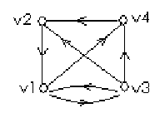
G₂
G₁
288页图7-3 .2 G₂
G₂只是将G₁的两个结点v₁和v₂调换
0 0 1 1
1 0 0 0
A(G₂)= 1 1 0 1
0 1 0 0
0 1 0 0
A(G₁)= 0 0 1 1
1 1 0 1
1 0 0 0
图G₂的邻接矩阵是将图G₁的邻接矩阵第一、二行对调，第一、二列对调得到的。

Slide 5
对于给定图G，显然不会因结点编序不同而使其结构发生任何变化，即图的结点所有不同的编序实际上仍表示同一个图。换句话说，这些结点的不同编序的图都是同构的，并且它们的邻接矩阵都是相似的。于是G与H同构⇔存在置换矩阵P，使A(H)=P⁻¹A(G)P，今后将略去这种由于V中结点编序而引起邻接矩阵的任意性，而取该图的任一个邻接矩阵作为该图的矩阵表示。

Slide 6
当给定的简单图是无向图时，邻接矩阵是对称矩阵；反之，若给定任何对称矩阵A，显然可以唯一地作出以A为其邻接矩阵的简单图G。于是，所有n个结点的不同编序的简单图的集合与所有n阶对称矩阵的集合可建立一一对应。
当给定的图是简单有向图时，其邻接矩阵并非一定是对称矩阵，但所有n个结点的不同编序的简单图的集合，与所有n阶邻接矩阵的集合亦可建立一一对应。
不仅如此，通过对矩阵元素的一些计算还可以得到对应图的某些数量的特征。

Slide 7
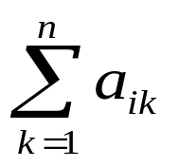
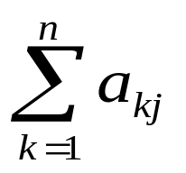
邻接矩阵可展示相应图的一些性质：
若邻接矩阵的元素全为零，则其对应的图是零图；
若(无向图)邻接矩阵的元素除主对角线元素外全为1，则其对应的图是简单完全图。
(有向图)邻接矩阵的元素除主对角线元素外全为1，则其对应的图是强连通图。
在给定简单有向图的邻接矩阵中，第i行元素是由结点v_{i}出发的弧所确定，故第i行中值为1的元素数目等于结点v_{i}的出度。同理，第j列中值为1的元素数目等于结点v_{j}的入度。
即d⁺(v_{i})= 和d⁻(v_{j})= 。

Slide 8
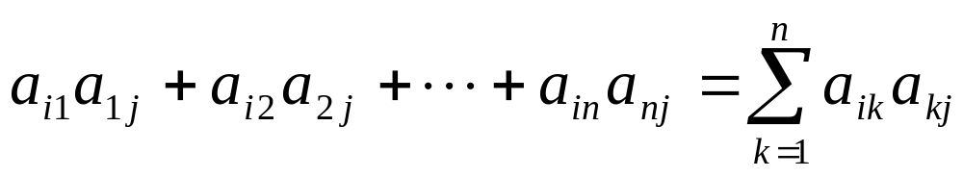
用图形表示图的方法，关于结点间的通路很容易在图形中看出来，但在邻接矩阵中就需经过计算。设有向图 G 的结点集 V＝{v₁, v₂, …, v_{n}}，它的邻接矩阵为：
A(G)＝(a_{ij})_{n×n}，
现在我们来计算从结点 v_{i} 到结点 v_{j} 的长度为 2 的路的数目。注意到每条从结点 v_{i} 到结点 v_{j} 的长度为2的路的中间必经过一个结点v_{k}，即v_{i}→v_{k}→v_{j} (1≤k≤n)，如果图中有路 v_{i}v_{k}v_{j} 存在，那么 a_{ik}＝a_{kj}＝1，即 a_{ik}·a_{kj}＝1，反之如果图 G 中不存在路 v_{i}v_{k}v_{j}，那么 a_{ik}＝0 或 a_{kj}＝0，即 a_{ik}·a_{kj}＝0，于是从结点 v_{i} 到结点 v_{j} 的长度为 2 的路的数目等于：
按照矩阵的乘法规则，这恰好是矩阵A²中的第 i 行，第 j 列的元素。

Slide 9
利用邻接矩阵计算长度为k的路径条数:
按照普通矩阵乘法计算n阶方阵A(G)=(a_{ij})_{n×n}的L次幂,所得乘积矩阵中的第i行第j列的元素,就是从结点v_{i}到结点v_{j}的长度为L的路径条数。
(a_{ij} ^{(L)} )_{n×n}= (A(G)) ^{L} =
a₁₁ a₁₂...a_{1n} a₁₁ a₁₂...a_{1n} a₁₁ a₁₂...a_{1n}
a₂₁ a₂₂...a_{2n} a₂₁ a₂₂...a_{2n} … a₂₁ a₂₂...a_{2n}
... ... … ... ... ... ... ... ...
a_{n1} a_{n2}...a_{nn} a_{n1} a_{n2}...a_{nn} a_{n1} a_{n2}...a_{nn}
共L个
n
其中 a_{ij} ^{(L)} = ∑ a_{ik} × a_{kj} ^{(L-1)}
k=1
.
.
.

Slide 10
定理7-3.1 设A(G)是图G=<V,E>的邻接矩阵，则(A(G))^{L}中的i行j列元素a_{ij} ^{(L)}等于G中联结v_{i}与v_{j}的长度为L的路径条数。
证明思路：对L用数学归纳法证明。
1) 当L=2时:a_{ij} ⁽²⁾等于G中联结v_{i}与v_{j}的长度为2的路径条数。
2)设命题对L成立，即：a_{ij} ^{(L)}等于G中联结v_{i}与v_{j}的长度为L的路径条数。
3)现证L+1时也成立。即(A(G))^{L+1}=(A(G)). (A(G))^{L}
n
a_{ij} ^{(lL+1)} = ∑ a_{ik} × a_{kj} ^{(L)}
k=1
对k求和即得结论。
长度=L
长度=1
共a_{kj} ^{(l)}条
v_{i}
v_{k}
v_{j}
例 290页例1

Slide 11
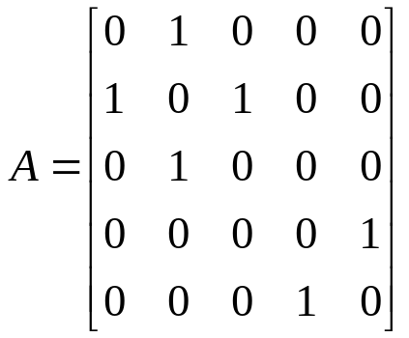
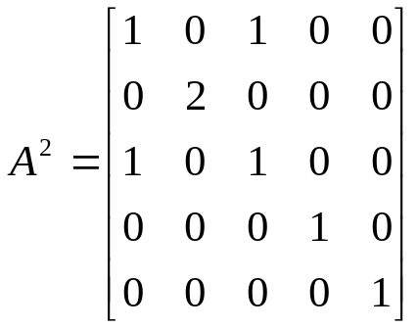
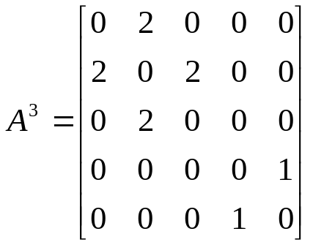
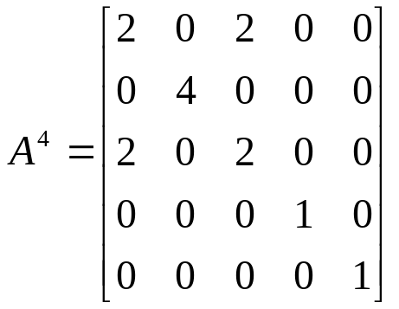
例1 给定一图 G＝(V, E) 如下图所示。
v₁
v₅
v₂
v₄
v₃
解：
从矩阵中可以看到，v₁ 与 v₂ 之间有两条长度为 3 的路，结点 v₁ 与 v₃ 之间有一条长度为 2 的路，在结点 v₂ 有四条长度为 4 的回路。

Slide 12
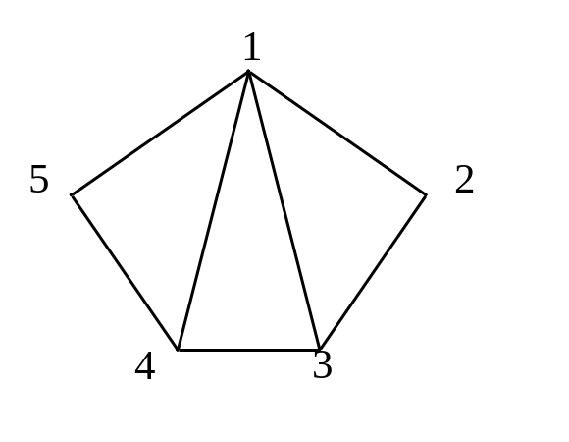
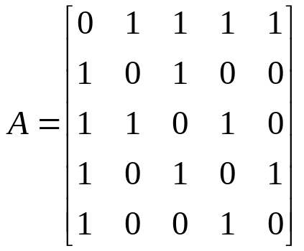
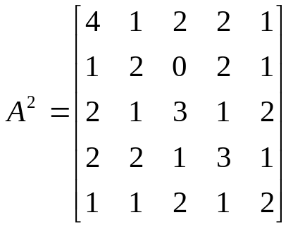
例：求下面图的邻接矩阵，并求从点1到点3的长度为2的路径条数。
解：邻接矩阵为
又因为
所以从点1到点3的长度为2的路径条数 有2条

Slide 13
在一些实际问题中，有时要判定图中结点v_{i}到结点v_{j}是否可达，或者说v_{i}到v_{j}是否存在路。如果利用图G的邻接矩阵A，则可计算A²，A³，···，A^{n}，···。当发现其中某个A^{l}的a_{ij}^{(l)}≥1，就表明v_{i}可达v_{j}或v_{i}到v_{j}存在一条路。但这种计算繁琐量大，又不知计算A^{l}到何时为止。

Slide 14
根据定理7-2.1的推论可知，如果有向图G有n个结点， v_{i}到v_{j}有一条路，则必然有一条长度不大于n的通路，因此，只需考虑a_{ij}^{(L)}就可以了，其中1≤L≤n。即只要计算B_{n}=A+A²+A³+···+A^{n}。
如果关心的是结点间可达性或结点间是否有路，至于结点间的路存在多少条及长度是多少无关紧要，那么便可用可达矩阵来表示结点间可达性。

Slide 15
二、可达矩阵
定义7-3.2 设G=<V,E>是一个简单有向图，它有n个已经编序的结点V={v₁,v₂,…v_{n}}，定义n阶方阵P(G)=(p_{ij})_{n×n}称为图G的可达性矩阵 。其中：
1 从v_{i}到 v_{j}至少存在一条路。
0 从v_{i}到 v_{j}不存在路。
p_{ij}=
可达性矩阵的求法有两种：
1) 计算矩阵 B_{n}=A+A²+A³+…+A^{n}
令矩阵 B_{n}中不为零的元素等于1，为零的元素不变，得到P。见例题1。
2) 令P =A∨A⁽²⁾ ∨ A⁽³⁾ ∨ … ∨ A^{(n)}
其中A^{(i)}(i=1,2,…,n)为布尔矩阵。见例题2。

Slide 16
（在具体计算中可以通过Warshall算法实现）
i = 1，2，3，……，n
第i步：如果 A[ j, i ]=1，则将第i行加到第j行。
可见，可达矩阵表明了图中任意两结点间是否至少存在一条路以及在结点处是否有回路。
从图G的邻接矩阵A可以得到可达矩阵P，即令B_{n}=A+A²+A³+…+A^{n}，再从B_{n}中非零元素改为1而零元素不变，这种变换后的矩阵即是可达矩阵P。
练习：
300页（2）（3）

Slide 17




例题1 设图 G 的邻接矩阵为
求 G 的可达性矩阵。

Slide 18
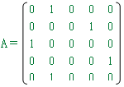
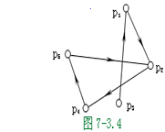
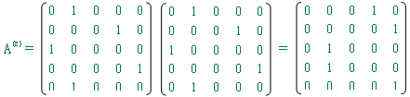
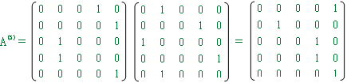
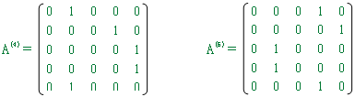
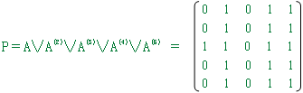
例题 2 设图 G 如图 7-3.4 所示，求可达性矩阵 P 。
同理可得:

Slide 19
三、关联矩阵
1、无向图的关联矩阵
定义7-3.3 给定无向图G=<V,E>,设 v₁, v₂,…, v_{p}∈V, e₁,…, e_{q}∈E, 称p×q阶矩阵M (G)=(m_{ij})_{p×q} 为图G的完全关联矩阵（incidence matrix）。其中:
1 若v_{i}关联 e_{j}。
0 若v_{i}不关联 e_{j}。
m_{ij}=
举例 294页图7-3.5

Slide 20
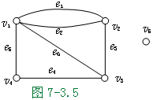
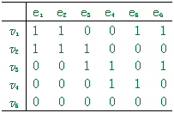
例如对于图7-3.6 ，可写出其关联矩阵：
无向图的关联矩阵反映出来图的性质:
1) 每一条边关联两个结点,故每一列中只有两个1。
2) 每一行中元素之和等于该行对应的结点的度数。
3) 一行中元素全为0，其对应结点为孤立点。
4) 两个平行边其对应的两列相同。
5) 同一个图当结点或边的编号不同时，其对应的矩
阵只有行序列序的差别。

Slide 21
2、有向图的关联矩阵
定义7-3.4 给定简单有向图G=<V,E>,设 v₁, v₂,…, v_{p}∈V, e₁,…, e_{q}∈E, 称p×q阶矩阵M (G)=(m_{ij})_{p×q} 为图G的完全关联矩阵(incidence matrix)。其中:
1 若v_{i}是 e_{j}的起点。
-1 若v_{i}是 e_{j}的终点。
0 若v_{i}不关联 e_{j}。
m_{ij}=
举例 294页图7-3.6

Slide 22
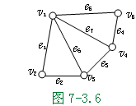
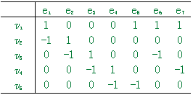
例如由图 7-3.6 可写出其关联矩阵：
有向图的关联矩阵的特点：
(1)每一列中有一个1和一个-1，对应一边一个始点、一个终点，元素和为零。
(2)每一行元素的绝对值之和为对应点的度数。-1的个数等于入度，1的个数等于出度。

Slide 23
有向图G的两行相加定义为：第i行第j列的对应元素算术相加；相当于删除结点v_{i}与结点v_{j}之间的关联边，合并结点v_{i}和v_{j} 。合并后得到的新结点记为v_{i,j} 。
无向图G的两行相加定义为：第i行第j列的对应元素模2相加；相当于删除结点v_{i}与结点v_{j}之间的关联边，合并结点v_{i}和v_{j} 。合并后得到的新结点记为v_{i,j} 。
参见教材P296页例题。

Slide 24
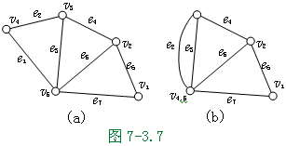
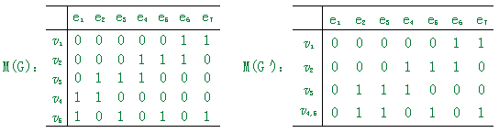
例1 图7-3.7(a)中使v4与v5 合并得到图7-3.7(b)
其关联矩阵M(G′)是由M(G)中将第4行加到第5行而得到。

Slide 25
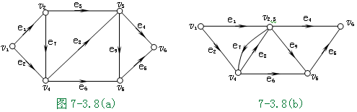
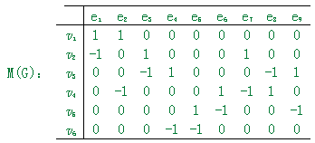
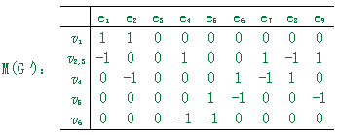
例2 图7-3.8(a)合并结点v2和v3，删去自回路得图7-3.8(b)。 其关联矩阵M(G’)是由M(G)中将第2行加到第3行而得到。

Slide 26
3、关联矩阵的秩
定理7-3.2 如果一个连通图G=<V,E>,有r个结点,则其完全关联矩阵M(G)的秩为r-1,即rank M (G)=r-1 。
证明思路： 只对无向图证明
利用线性代数中矩阵的初等（行、列）变换不改变矩阵的秩的结论和方法。 
定理7-3.2的推论 如果一个连通图G=<V,E>,有r个结点,w个最大连通子图,则图G的完全关联矩阵M(G)的秩为r- w,即rank M (G)=r-w 。
练习:
300页（4）

